Slide 1

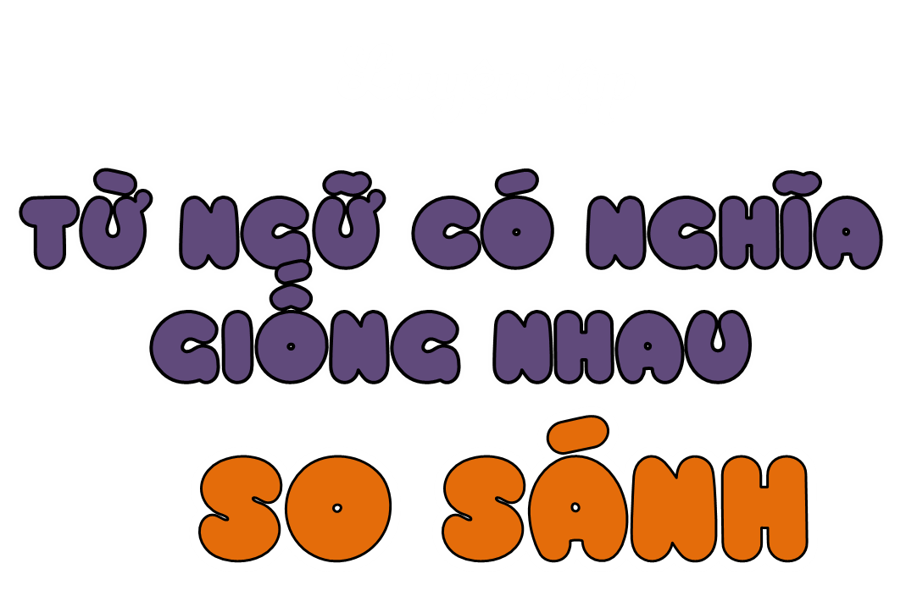


Slide 2
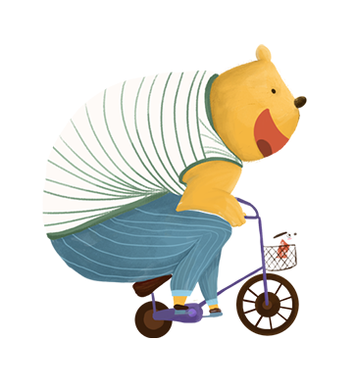
KHỞI ĐỘNG
01

Slide 3

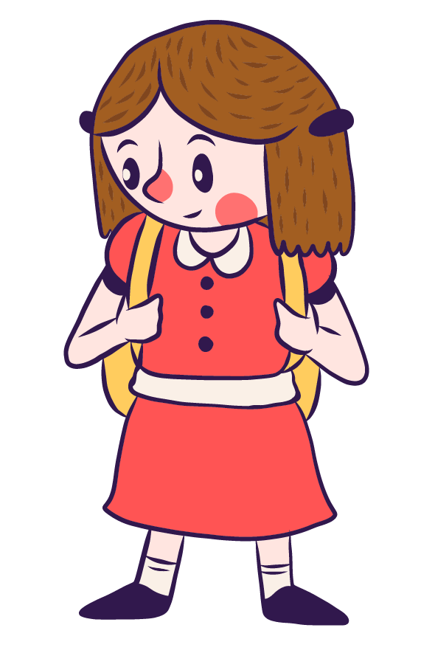
Câu 1
Tìm trong bài Núi quê tôi câu văn:
tả đỉnh núi vào cuối thu sang đông, tả ngọn núi vào mùa hè?

Slide 4
Câu 2
Chọn từ ngữ có tiếng “xanh” phù hợp với từng sự vật được tả trong bài?

Slide 5
Câu 2
bóng núi
xanh tươi
ngọn núi
xanh thẫm
lá bạch đàn, lá tre
xanh tốt
vườn chè, vườn sắn
xanh mướt

Slide 6
Khám
phá
02

Slide 7
Câu 1
Tìm trong các câu in đậm những từ ngữ có nghĩa giống nhau.
Rừng cây im lặng quá. Một tiếng lá rơi lúc này cũng có thể khiến người ta giật mình. Gió bắt đầu thổi rào rào. Phút yên tĩnh của rừng ban mai dần biến đi. Nắng bốc hương hoa tràm thơm ngây ngất. Gió đưa mùi hương ngọt lan xa, phảng phất khắp rừng.
Thoắt cái, cả một khoảng rừng nguyên sơ đã trở lại vẻ tĩnh lặng.
(Theo Đoàn Giỏi)
Những từ có nghĩa giống nhau là:
im lặng – yên tĩnh – tĩnh lặng
Em hãy đọc những câu được in đậm
Thảo luận nhóm 2, tìm những từ ngữ có nghĩa giống nhau.

Slide 8
Câu 2
Chọn từ dưới đây thay cho mỗi từ in đậm trong câu.
a. Những người dân quê tôi rất hiền lành, chịu khó.
b. Dưới ánh mặt trời, cánh đồng vàng rực màu lúa chín.
c. Đi qua cánh rừng, một dãy núi hùng vĩ hiện ra trước mắt chúng tôi.
sừng sững
chăm chỉ
vàng ruộm
chịu khó – chăm chỉ;
vàng rực – vàng ruộm;
hùng vĩ – sừng sững.

Slide 9
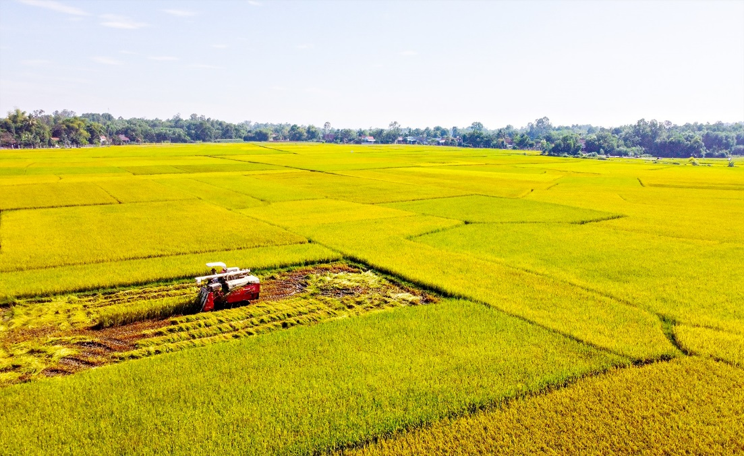
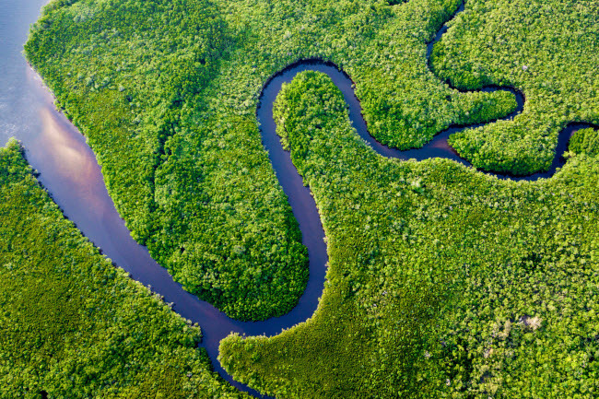
Câu 3
Đặt câu có hình ảnh so sánh để tả cánh đồng hoặc dòng sông.
Cánh đồng quê em đẹp như một bức tranh
Dòng sông uốn lượn như dải lụa.

Slide 10

Vận
Dụng
03

Slide 11


Em hãy viết 2-3 câu văn miêu tả cánh đồng lúa, trong đó có sử dụng hình ảnh so sánh

Slide 12
TẠM
BIỆT

